Slide 1

雅
尔
选修课平台
学生使用指南(电脑端)

Slide 2
电脑端学习

Slide 3
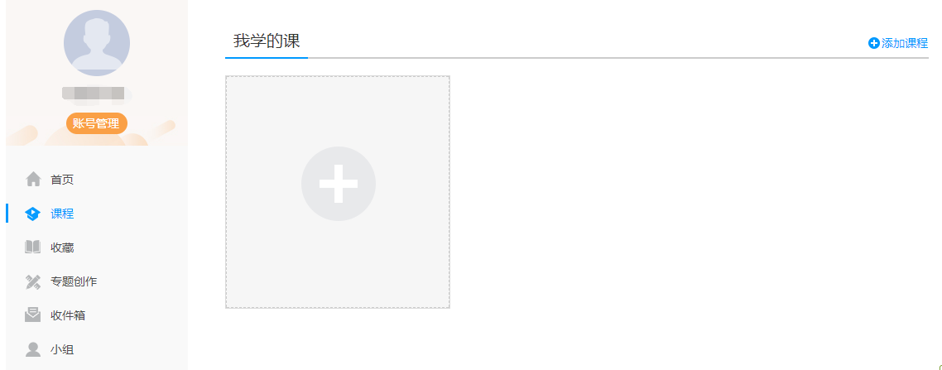
选课
登录以后，点击左侧【课程】，跳转到【我学的课】页面。
如果您学校是在教务网系统选课，通知开课以后，课程会直接显示在【课程】-【我学的课】下。
如果您学校通知是在超星平台选课，点击右上角【添加课程】，或者点击大加号“+”进入自主选课页面进行选课。

Slide 4
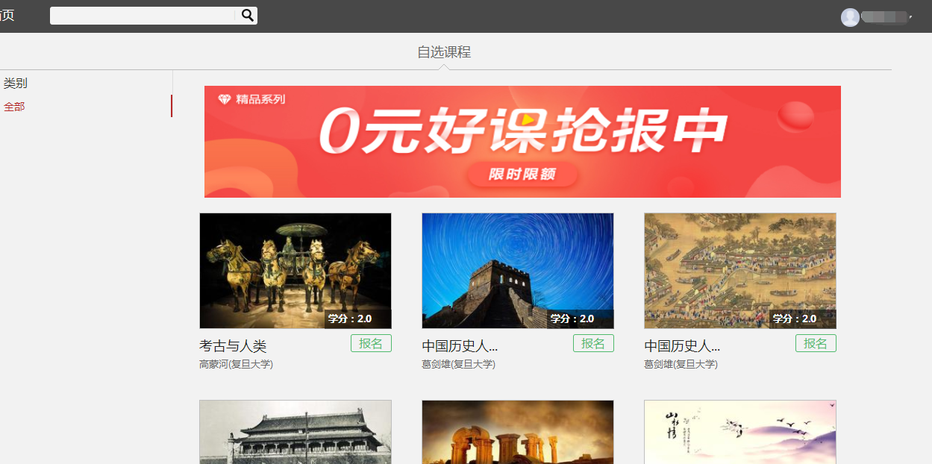
选课
点击添加以后，进入到选课页面，按照学校的要求，进行选课，报名有两种方式

Slide 5
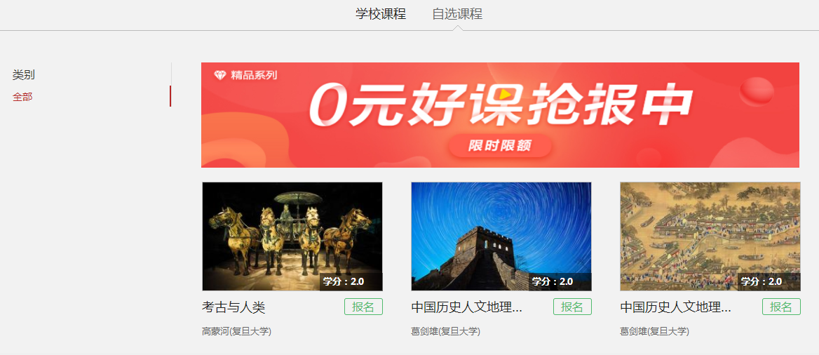
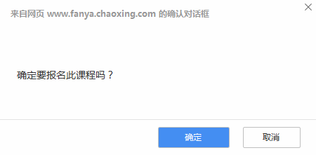
报名方法一
②
①
如果您已经想好了要选什么课程，您可以直接点击课程右下角的【报名】，出现提示【确定要报名此课程吗？】，如果您确定，点击【确定】，如果不确定，点击【取消】。

Slide 6
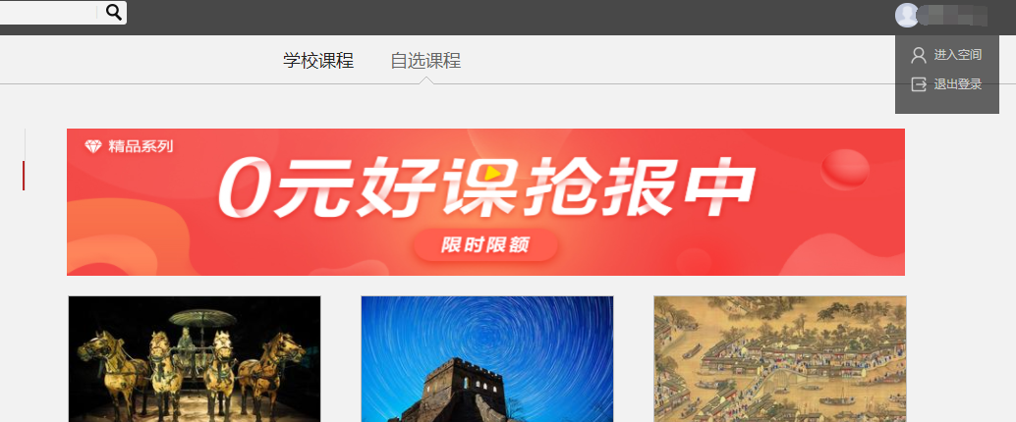
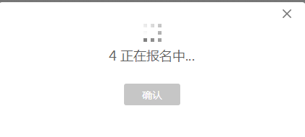
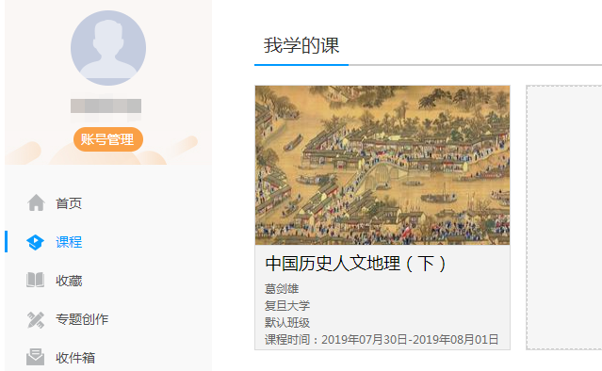
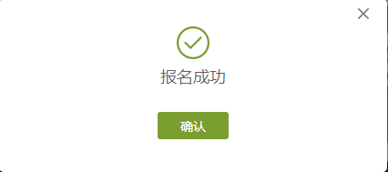
报名方法一
⑤
③
⑥
④
点击【确定】后，出现③所示的提示，等待倒计时结束以后，出现【报名成功】的提示，点击【确认】即可。此门课程您就报名成功了。点击右上角头像旁边的下拉三角，点击【进入空间】，即可看到您报名的课程出现在您空间里，如图⑥所示。

Slide 7
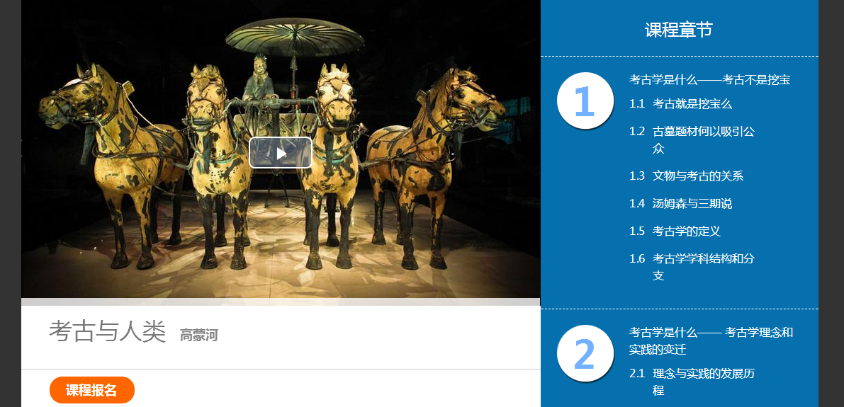
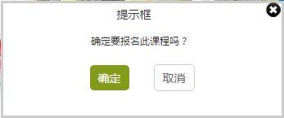
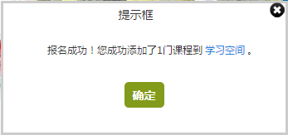
报名方法二
注意：课程一定要先报名再学习
②
③
①
如果您还没有想好要选择什么课程，点击您想了解的课程的封面，可以查看该课程的一些介绍，如果确定要选这门课，点击橙色的【课程报名】，弹出提示【确定要报名此课程吗？】，点击【确定】，提示【报名成功，您成功添加了1门课程到学习空间】，点击【确定】，此门课程您就报名成功了。

Slide 8
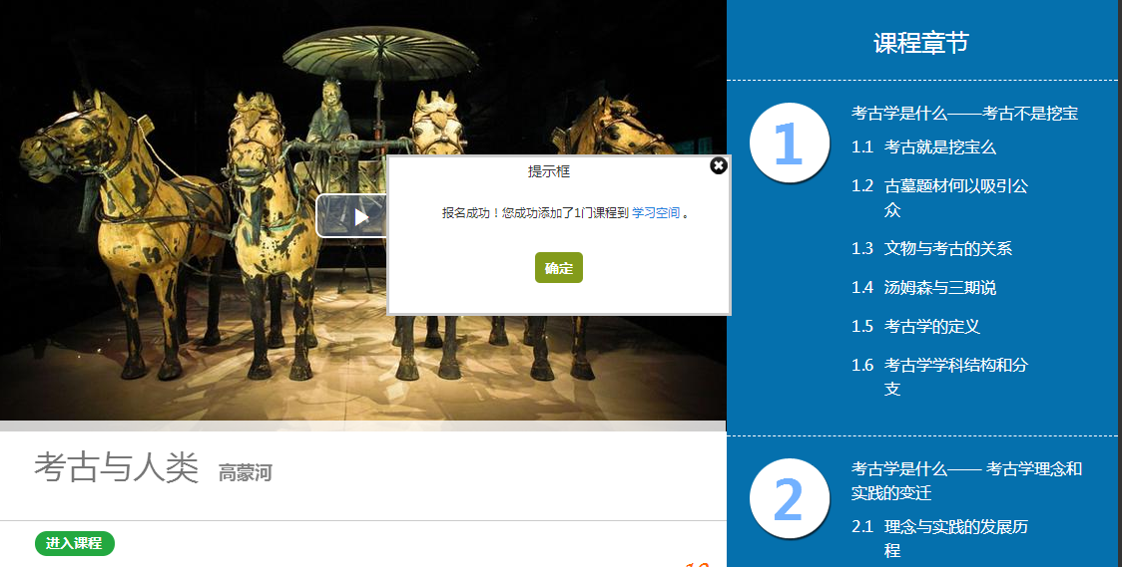
报名方法二
报名成功后，点击提示框里面的【学习空间】，您就能回到学习空间页面。或者点击课程标题下方显示的【进入课程】，进入到课程学习页面。

